Slide 1
Airborne Eagle
Edvards Dreimanis

Slide 2
Problēmas izpēte un analīze
Izvēlētās jomas izpēte
Tirgus izpēte
Tirgus analīze
Ideja un skices
Svarīgākās funkcijas
Izstrādes plāns

Slide 3
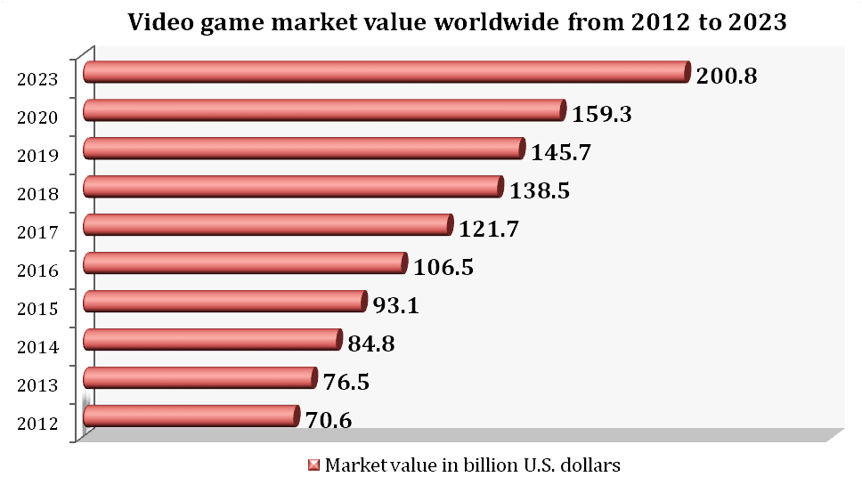
Tirgus izpēte

Slide 4
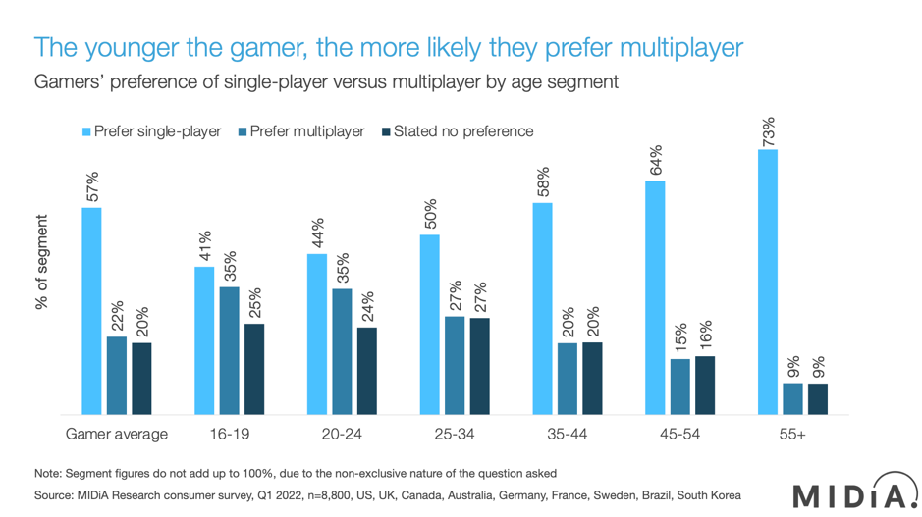
Tirgus analīze
Secinājumi
Cilvēki dod priekšroku «single-player» spēlēm, kas ļauj mums izprast kāda tipa spēli jāveido
Jo vecāks cilvēks, jo procentuāli lielāka daļa no tā vecuma diapazona izvēlas «signle-player» spēles

Slide 5
Ideja
Spēle
Izveidot spēli kura neprasa daudz piepūles, lai izprast kā spēles ‘’mehānisms’’ strādā jeb citiem vārdiem kā spēlēt.
Izveidot spēli, kura var ļoti labi derēt gan mierīgai atpūtai, gan ar savstarpēju konkurējošu vidi (ang.-competetive).
Lai padarīt spēli plašāk izmantojamu un sarakstīties ar citiem cilvēkiem, ir nepieciešams izveidot ‘’chat’’ iespēju.

Slide 6
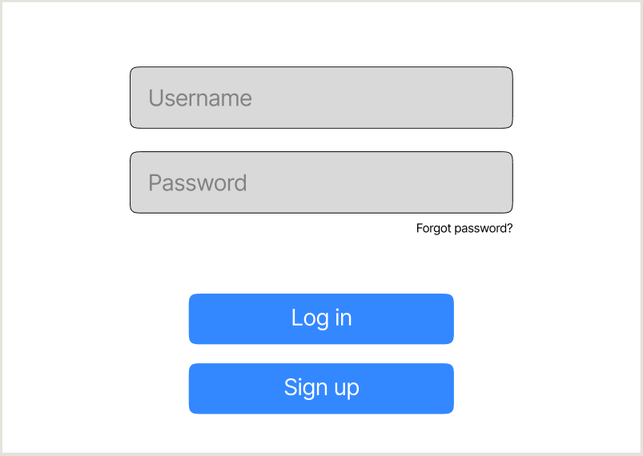
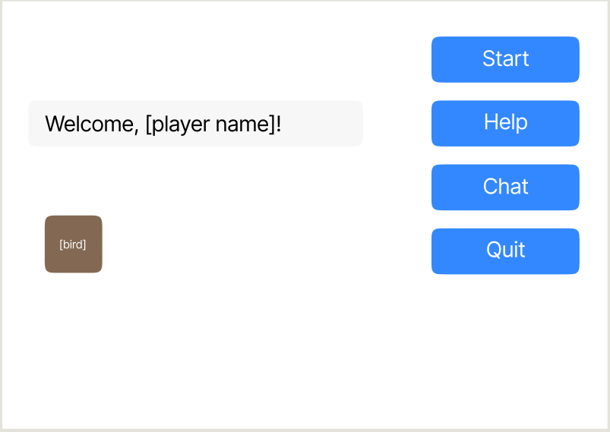
Skices

Slide 7
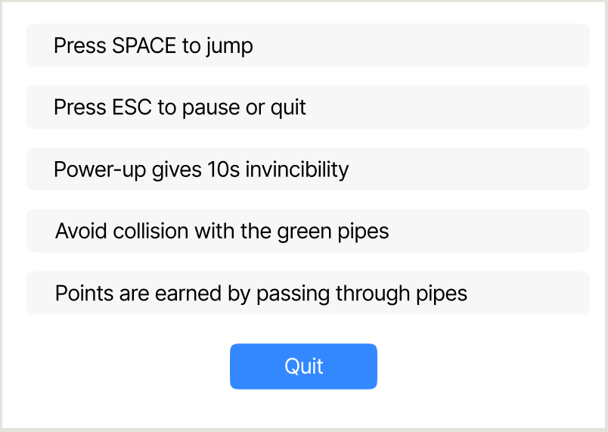
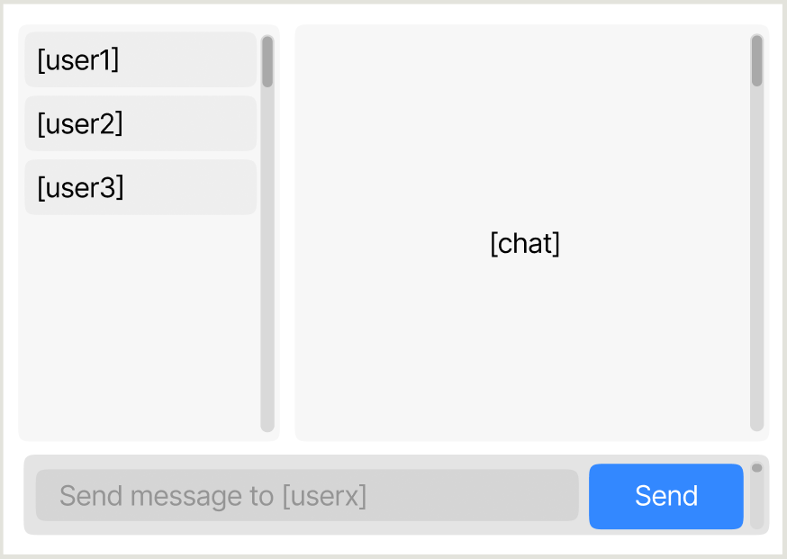
Skices

Slide 8
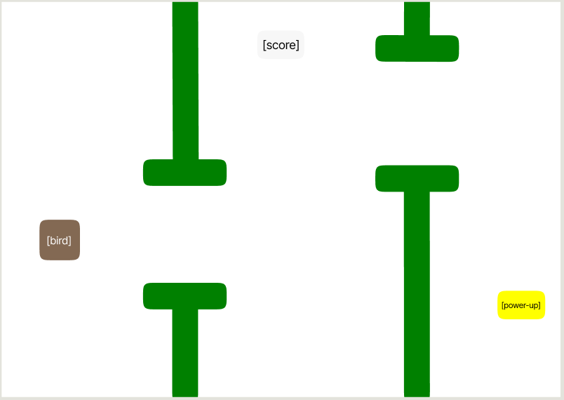
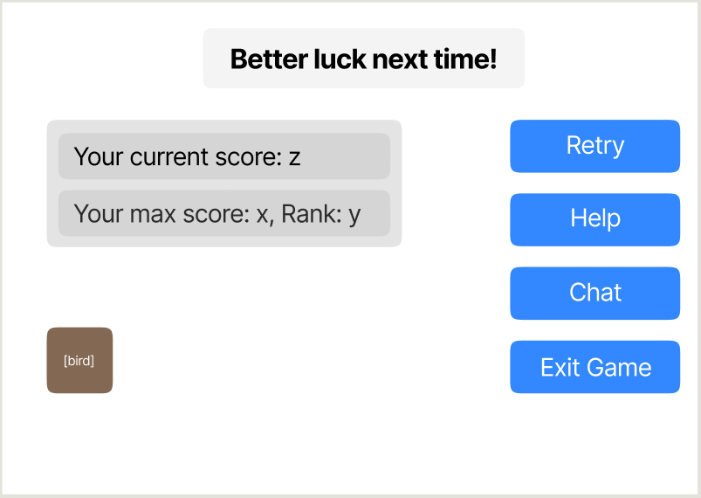
Skices

Slide 9
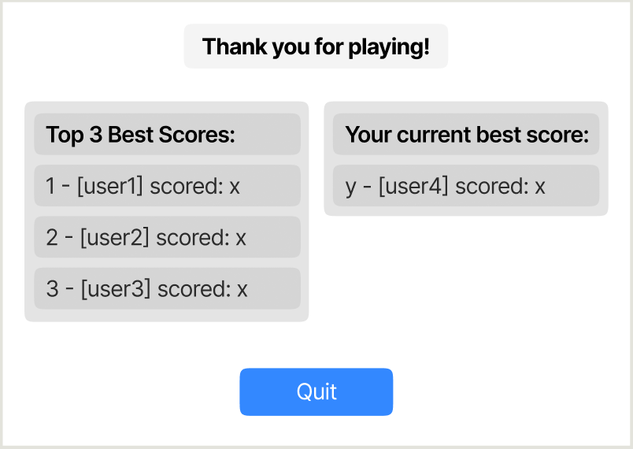
Skices

Slide 10
Nepieciešamās funkcijas
Pierakstīšanās lietojumprogrammai izveidojot savu kontu ar lietotājvārdu un paroli.
Pieteikšanās lietojumprogrammai ar savu lietotājvārdu un paroli.
Iespēja sākt spēlēt spēli.
Pēc nejaušības principa izvietot zaļās caurules uz ekrāna ar iespēju tikt tām pāri/cauri.
Iespēja piedalīties tiešsaistes sarakstē ar citiem spēlētājiem, kas ir pierakstījušies.
Punktus piešķir palidojot garām caurulēm.
Iegūto punktu skaitu saglabāšana datubāzē.
Punktu skaitu atgriešana no datubāzes.
Iespēja lekt ar putnu.
Ja putns pieskarās zaļajai caurulei, tad spēle beidzās.
Iespēja savākt zibeni uz ekrāna, kas ļauj spēlētājam iet cauri caurulēm (uz laiku būt nemirstīgam).

Slide 11
Izstrādes plāns
Izpēte – Iepazīšanās ar nepieciešamiem datiem, nosakot kāda veida rezultātus vēlās sasniegt un ar kādiem paņēmieniem to būs iespējams panākt. Apskatīju nozari un tās īpašības.
Projektēšana – Pēc izpētes veikšanas sāku domāt ideju ar kādu varu panākt mērķi, un sāku domāt kādas valodas ir jāizmanto un kas būs nepieciešams spēlei, lai tā būtu pielietojama un interesanta.
Kodēšana – Sāku rakstīt kodu programmai.
Integrācija – Savieno visus materiālus, gan dizaina, gan koda kopā, lai tiktu iegūts kopprodukts ar kuru iespējams tālāk strādāt un apieties.
Testēšana – Veicu pārbaudes testus vai izveidotajā spēlē viss strādā un vai tā ir darbošanās kārtībā.
Pēc izstrādes būs arī nepieciešama uzturēšana – Ik pa laikam pārbaudu vai programmatūra (serveri) darbojās.

Slide 12
Paldies par uzmanību!
Edvards Dreimanis

